Slide 1


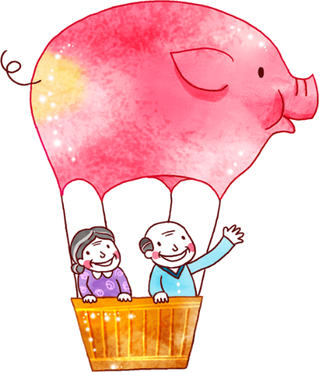



Chào mừng thầy cô và các em
đến với môn Tiếng Việt

Slide 2


Thứ ba, ngày tháng 4 năm 2025
Tiếng việt
Bài 19: Cảm ơn anh hà mã
Nói và nghe: Cảm ơn anh hà mã

Slide 3
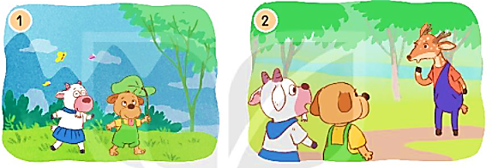
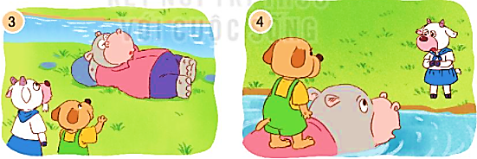
Cảm ơn anh hà mã
1. Dựa vào tranh và câu hỏi gợi ý, nói về sự việc trong từng tranh.

Slide 4


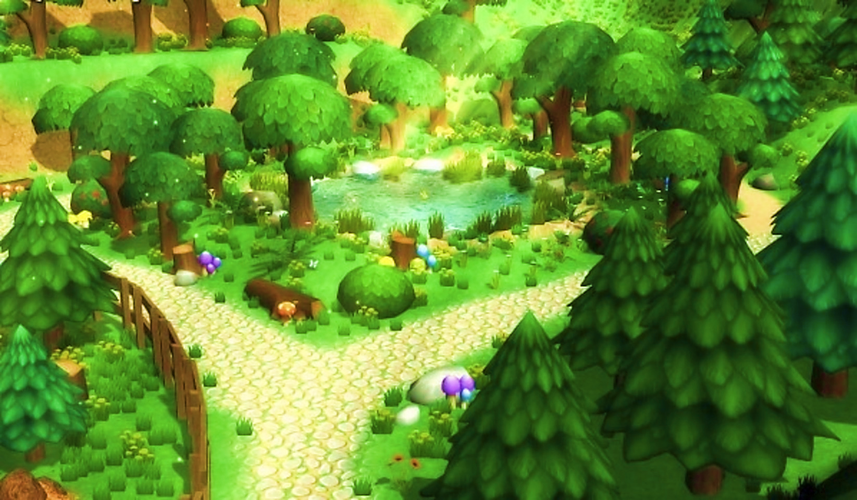








BAY LÊN NÀO

Slide 5
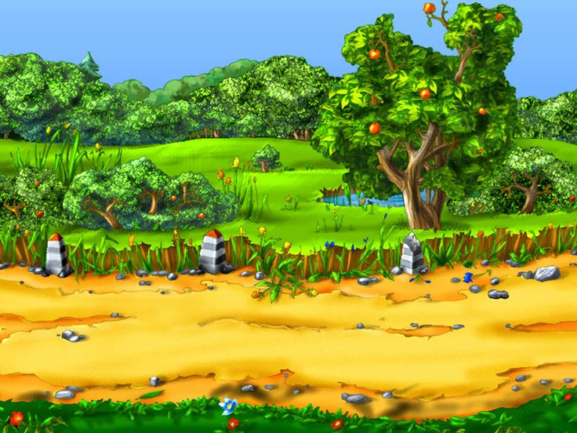

Khám phá
Hổ
Tê giác
Khỉ
Ngựa vằn

Slide 6
Dê và cún gặp chuyện gì
khi vào rừng?
Dê và cún vào rừng chơi, khi quay về thì bị lạc đường.

Slide 7
Dê đã nói gì khi gặp cô hươu?
Dê nói:
- Cô kia, về làng đi lối nào?

Slide 8
Vì sao dê làm anh hà mã phật ý?
Dê làm anh hà mã phật ý vì đã hỏi không lịch sự.

Slide 9
Cún đã làm gì khiến anh hà mã vui vẻ giúp đỡ?
Cún đã hỏi anh hà mã rất lịch sự: “Chào anh hà mã, anh giúp bọn em qua sông được không ạ?”

Slide 10
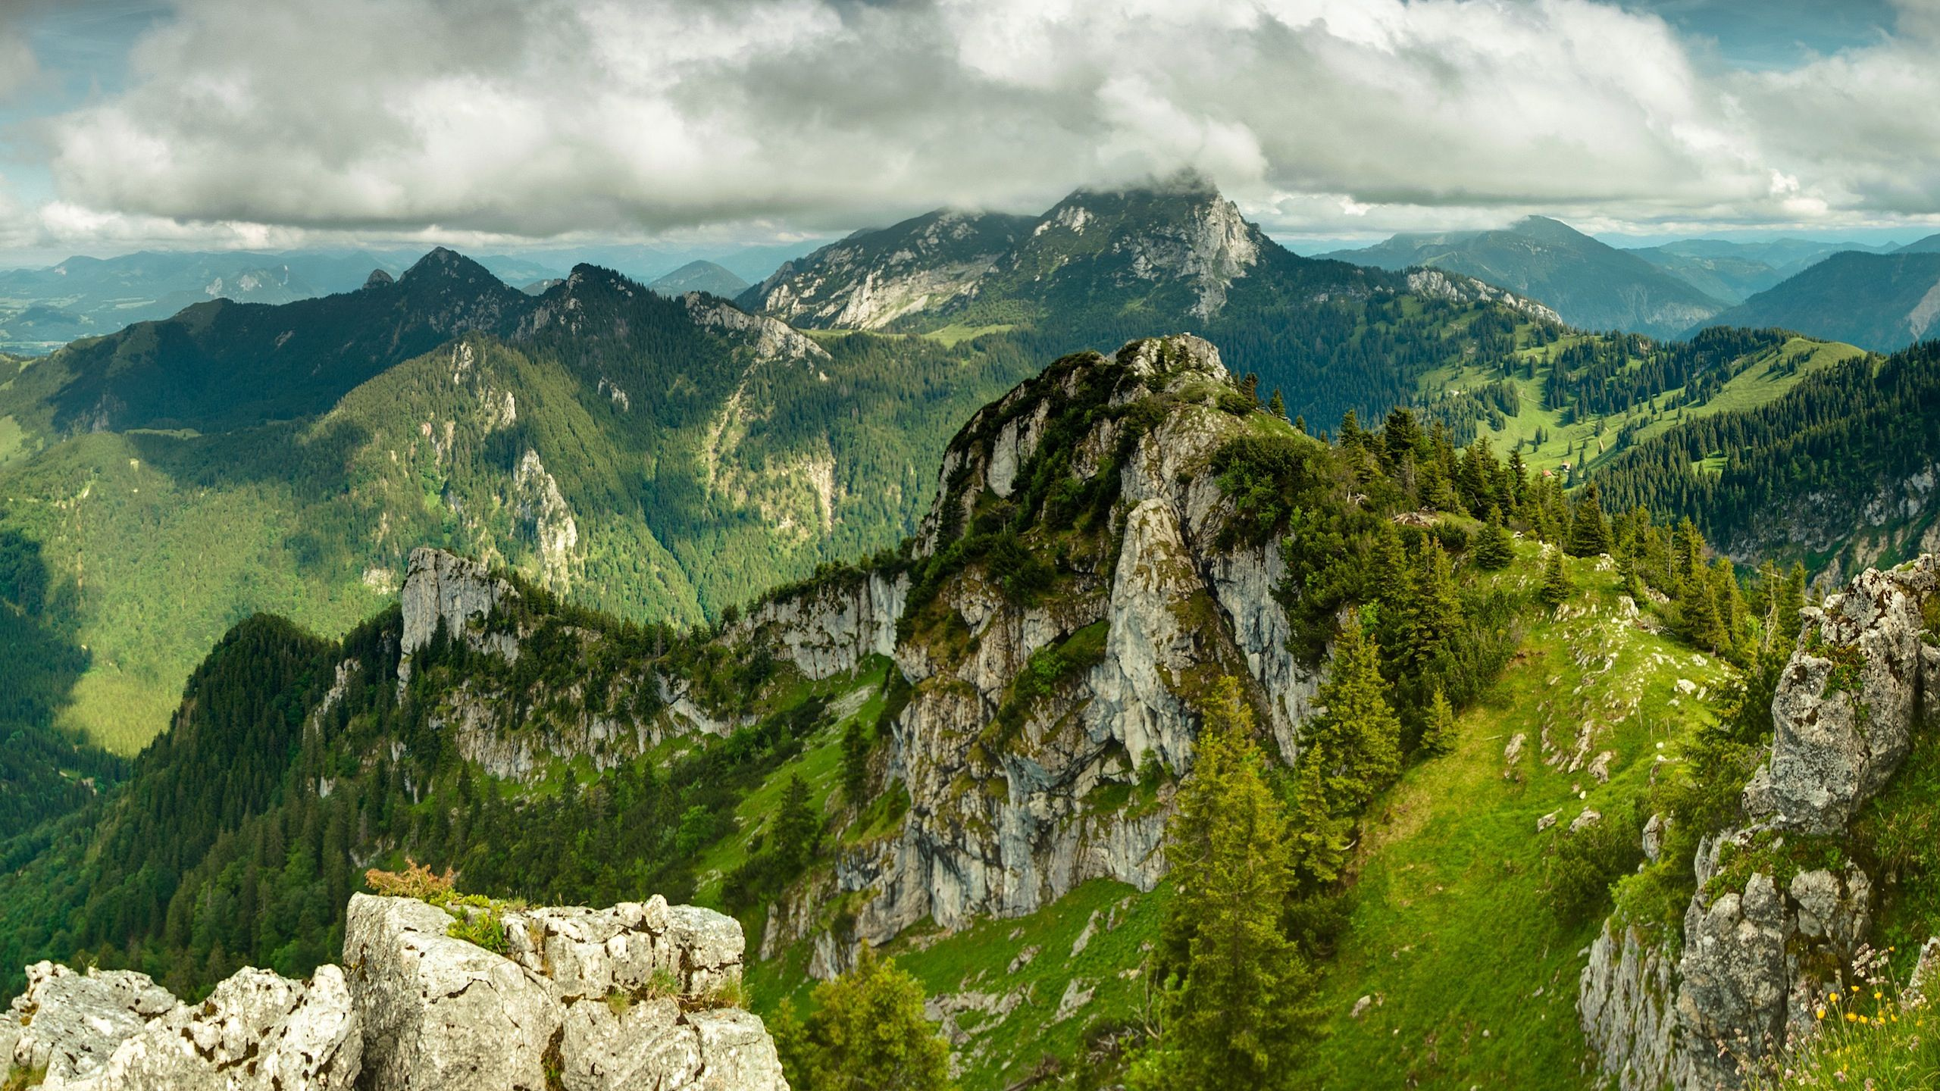




Slide 11
2. Kể lại từng đoạn theo tranh

Slide 12



Thời gian 5 phút
THẢO LUẬN NHÓM
Notes:
12

Slide 13
Qua câu chuyện em học được điều gì?

Slide 14







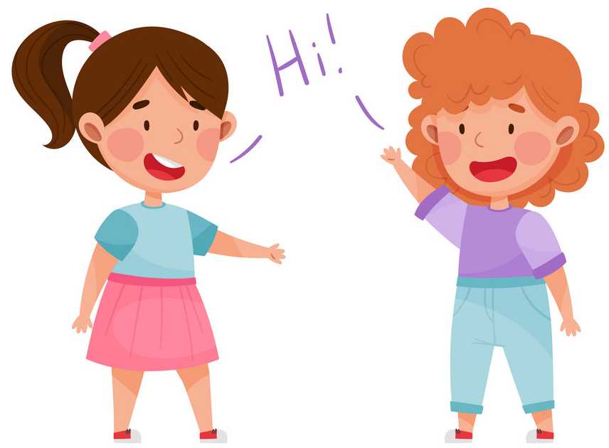
Về nhà cùng người thân trao đổi về cách chào hỏi thể hiện sự thân thiện hoặc lịch sự

Slide 15
Củng cố bài học
Dặn dò
Hương Thảo: tranthao121004@gmail.com

